Slide 1
BULANIK MANTIK
Doçent Dr. Abdulkadir KARACI

Slide 2
Bölüm 7 : ÖRNEKLER-SIMPFUL KÜTÜPHANESİ
Bulanık mantık uygulamaları Python’da simpful kütüphanesi vasıtasıyla da uygulanabilir.
Aşağıdaki kodla yükleme yapılabilir:
pip install simpful
https://pypi.org/project/simpful/

Slide 3
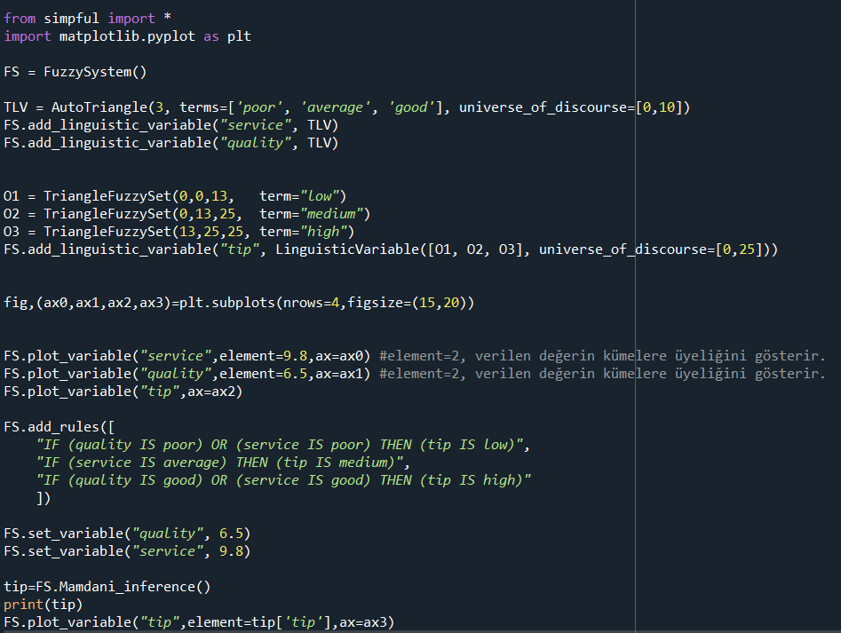
Bölüm 7 : SIMPFUL KÜTÜPHANESİ-Mamdani Örnek ->Ornek-5_simpfullibrary.py

Slide 4
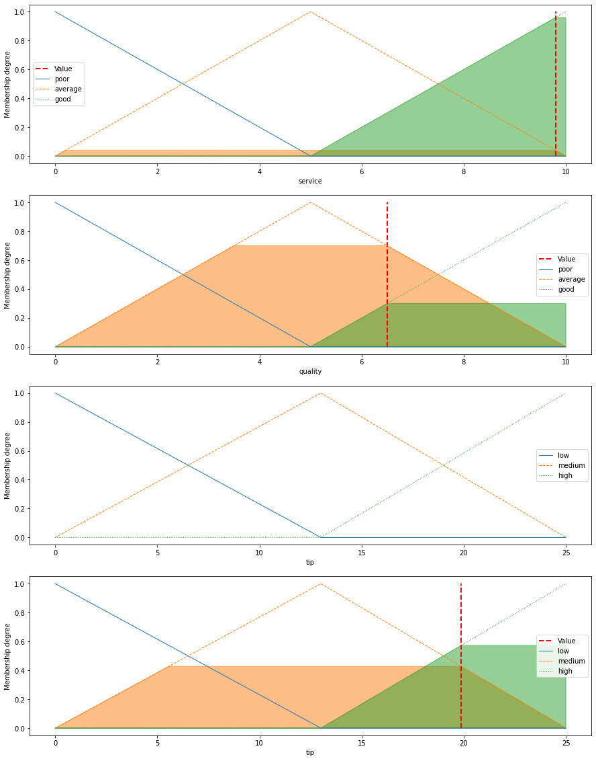

Bölüm 7 : SIMPFUL KÜTÜPHANESİ-Mamdani Örnek ->Ornek-5_simpfullibrary.py

Slide 5
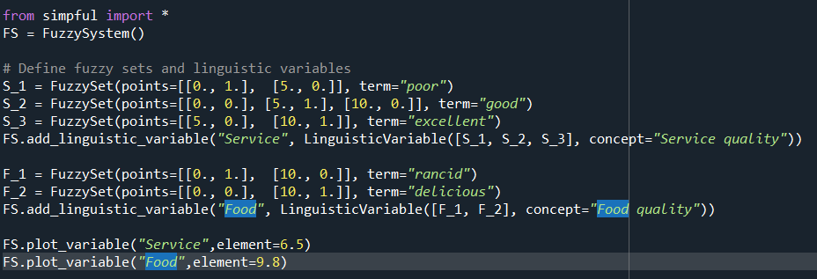
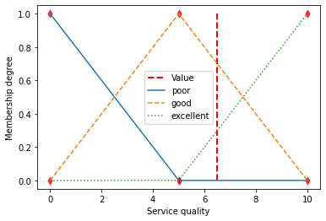
Bölüm 7 : SIMPFUL KÜTÜPHANESİ-Sugeno Örnek ->Ornek-6_simpfullibrary_sugeno.py
Giriş kümeleri ve Dilsel değişkenler tanımlanmaktadır.
S_1(poor), S_2(good) ve S_3(excellent) kümeleri Service dilsel değişkeninin kümeleridir. Nokta Aralığı verilerek tanımlanmıştır. S_1 için x= için üyelik=1 ve x=5. için üyelik=0. aralığı verilir.

Slide 6
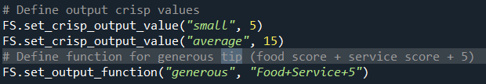
Bölüm 7 : SIMPFUL KÜTÜPHANESİ-Sugeno Örnek ->Ornek-6_simpfullibrary_sugeno.py
Çıkış kümeleri ve çıkış değerlerinin hesaplanması için fonksiyonlar tanımlanıyor.
small kümesi için çıkış sabit değer=5, average kümesi için çıkış sabit değer=15
generous kümesi için çıkış bir fonksiyondur=Food+Service+5.

Slide 7
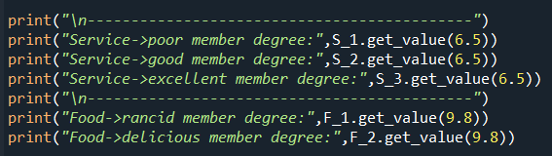
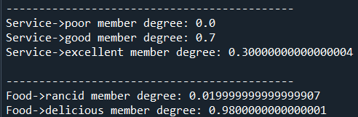
Bölüm 7 : SIMPFUL KÜTÜPHANESİ-Sugeno Örnek ->Ornek-6_simpfullibrary_sugeno.py
Uygulamada Service=6.5 ve Food=9.8 değeri için sugeno çıkışı hesaplanacaktır. Bu nedenle kümelere üyelikleri ekrana yazdırılıyor. Manuel hesaplama yaparak mantığı anlamak için bu işlem yapılıyor.

Slide 8
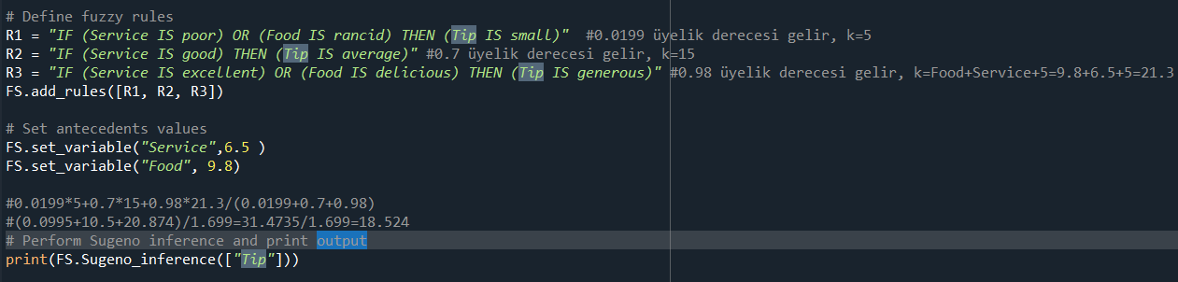
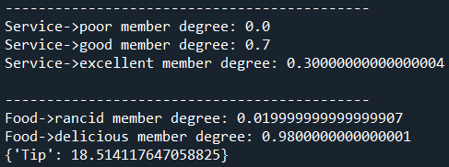
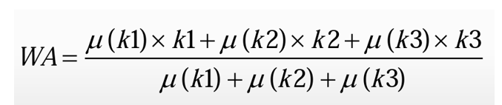
Bölüm 7 : SIMPFUL KÜTÜPHANESİ-Sugeno Örnek ->Ornek-6_simpfullibrary_sugeno.py
Kod üzerinde k değerleri ve üyelik dereceleri açıklama olarak her kurala yazılmıştır.

Slide 9
SIMPFUL KÜTÜPHANESİ-Sugeno Örnek->Odev_simpfullibrary_sugeno.py
Ödev
Giriş Değişkeni: OXI(Oksijen)
3 kümeden oluşur:
low_flow: points: [0, 1.], [1., 1.], [1.5, 0]
medium_flow: points:[0.5, 0], [1.5, 1.], [2.5, 1], [3., 0]
high_flow: points=[[2., 0], [2.5, 1.], [3., 1.]
Çıkış Değişkeni: POWER
LOW_POWER için k=0) #m(0.51)=1.0
MEDIUM_POWER için k=25 #m(0.51)=0.01
HIGH_FUN için k=OXI**2 #m(0.51)=0
Kural1 = OXI==low_flow İSE POWER=LOW_POWER
Kural2 = OXI==medium_flow İSE POWER=MEDIUM_POWER
Kural3 = OXI!=low_flow İSE POWER=HIGH_FUN
OXI=0.51 için POWER değerini Sugeno yöntemine göre hesaplayın? Python kodunu yazın? Elde edile sonuçları karşılaştırın?

